Slide 1

postgresql性能优化

Slide 2

引言
硬件优化
查询优化
索引优化
配置优化
表和索引设计
并发控制
CATALOGUE
目录

Slide 3
扩展应用层面
监控与调优
定期维护
外部工具和资源
设计考虑
数据分片或读写分离
CATALOGUE
目录

Slide 4

01
引言

Slide 5



数据库性能优化的重要性
提高数据库系统的效率
提高数据库系统的可靠性
通过优化数据库结构、查询和并发控制等，可以减少数据库系统的响应时间，提高系统的效率。
通过优化数据库系统，可以减少故障和错误的发生率，提高数据库系统的可靠性。
提升用户体验
数据库性能优化可以减少用户在访问数据库时的等待时间，从而提高用户体验。

Slide 6
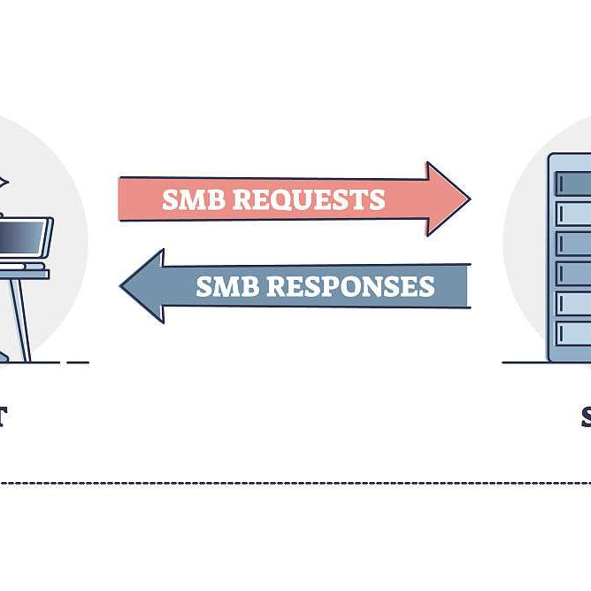
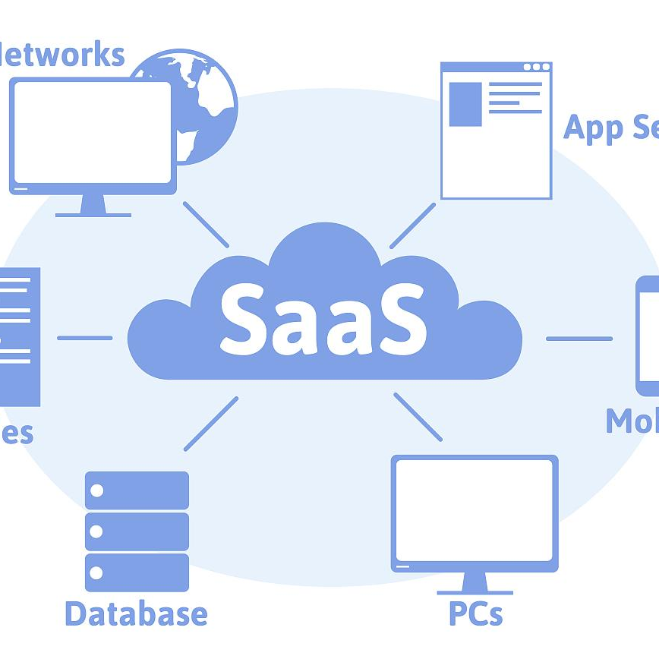

性能优化涉及的方面
01
02
03
硬件优化
查询优化
索引优化
包括使用高速的磁盘、增加RAM和优化CPU。
包括分析查询执行计划、避免SELECT *和减少子查询。
为常用字段和查询条件建立索引，并定期更新统计信息。

Slide 7
性能优化涉及的方面
配置优化
并发控制
调整postgresql.conf参数，并考虑使用更大的连接池。
使用并行查询、合理的事务和锁定策略，以及地理空间查询优化。
表和索引设计
监控与调优
使用分区表和合适的存储参数。
使用工具监控和诊断性能问题，定期维护数据库完整性。

Slide 8
02
硬件优化

Slide 9
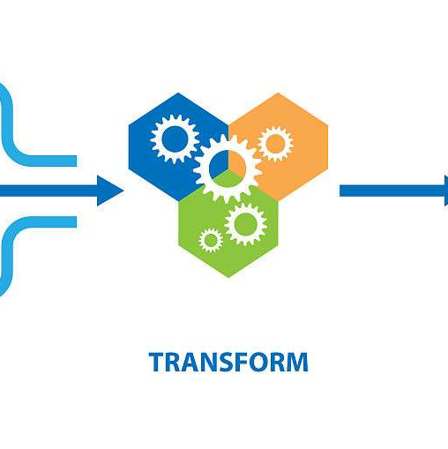
使用高速磁盘和增加RAM
使用固态硬盘（SSD）
01
在PostgreSQL中，使用SSD替代传统机械硬盘，可提高数据库的读取性能。
增加RAM
02
增加服务器内存容量，有助于减少磁盘I/O，提高数据库响应速度。
优化磁盘性能
03
通过优化磁盘配置和参数，如使用RAID配置、磁盘阵列等，提高磁盘性能。

Slide 10

使用多核处理器
01
选择多核处理器
选择具有多个处理器的服务器可以提供更快的计算能力，从而改善数据库的执行效率。多核处理器可以同时处理多个任务，减少了数据库的响应时间。
02
优化处理器性能
通过调整处理器的参数和线程设置，可以优化其性能。例如，您可以考虑使用多线程技术、处理器缓存优化等技术来提高处理器的性能。
03
利用处理器特性
一些现代处理器还支持一些特殊功能，如Intel的Turbo Boost和AMD的Turbo Core等，这些功能可以根据处理器的资源情况自动提升频率，也可以在一定程度上提高数据库的性能。

Slide 11
03
查询优化

Slide 12

优化JOIN操作和子查询
使用EXPLAIN分析查询的执行计划
通过运行EXPLAIN命令并查看查询的执行计划，您可以了解查询的执行方式以及可能存在的问题。这可以帮助您优化JOIN操作和子查询，使查询更加高效。
避免过度 JOIN
在设计中避免不必要的JOIN操作，例如仅为了连接表而进行JOIN操作。通过优化表设计，使JOIN操作更加必要且高效。
使用临时表
在某些情况下，可以使用临时表来优化JOIN操作。临时表可以在查询结束后删除，因此可以减少数据库的负担。

Slide 13
使用复合索引
确定复合索引的适用性
复合索引可以优化多个字段的查询条件，但并非所有情况下都适用。在使用复合索引时，需要考虑字段的顺序、唯一性和其他索引的使用情况。
创建复合索引
通过运行CREATE INDEX命令创建复合索引。在创建复合索引时，需要考虑索引的唯一性、覆盖率和其他索引的使用情况。
优化复合索引
定期优化复合索引以保持其性能。可以使用ANALYZE命令来更新统计信息，让查询优化器做出更好的决策。

Slide 14
04
索引优化

Slide 15
为常用查询字段建立索引
检查是否需要索引
01
如果某个字段在许多查询中都被使用，则有必要为该字段建立索引，以提高查询效率。
选择合适的索引类型
02
PostgreSQL支持多种索引类型，选择合适类型可优化查询性能。
考虑索引的唯一性、范围和部分索引
03
为唯一字段建立唯一索引，为范围查询字段建立范围索引，可灵活使用部分索引。

Slide 16
使用ANALYZE更新统计信息
定期分析统计信息
使用ANALYZE命令
合理使用ANALYZE
PostgreSQL的查询优化器依赖准确的统计信息来制定查询计划。不准确或不足的统计信息可能导致查询效率低下。因此，定期分析统计信息是必要的。
ANALYZE是PostgreSQL中的命令，用于收集数据分布情况并据此调整优化器对查询的评估。定期使用此命令有助于优化查询效率。
虽然ANALYZE能更新统计信息，但有其局限性。它只收集当前数据分布，不涉及历史数据；且收集速度慢，可能影响并发性能。因此，使用ANALYZE时需考虑其对数据库运行的影响。

Slide 17
05
配置优化

Slide 18
使用更大的连接池，如pgBouncer
01
02
03
04
05
提高并发处理能力：通过使用更大的连接池，可以同时处理更多的数据库连接，从而提高了PostgreSQL数据库的并发处理能力。
减少连接建立时间：通过使用pgBouncer这样的连接池工具，可以减少连接建立的时间，因为这些工具通常会优化数据库连接的建立过程，使之更快、更可靠。
资源共享：通过连接池，多个连接可以共享同一个数据库资源，避免了每个连接都建立自己的资源，从而减少了资源的使用。
稳定性增强：pgBouncer还提供了连接失败重试、池大小控制等功能，这些功能可以增强数据库的稳定性和可靠性。
缺点：使用连接池可能会增加一些额外的开销，比如池的创建和销毁、连接的切换等。此外，如果池的大小设置不合理，可能会影响数据库的性能。因此，在选择连接池时需要根据具体情况进行评估。

Slide 19
调整postgresql.conf参数
shared_buffers
work_mem
决定PostgreSQL分配给内存的总量中，用于缓存数据的比例。增加shared_buffers的值可以提供更快的查询性能，但也会导致更多的内存消耗。
在进行大表操作时，每个操作分配的缓冲区大小。增加work_mem可以减少大表操作的性能影响，但也会导致更多的内存消耗。
maintenance_work_mem
temp_buffers
维护操作（如VACUUM、ANALYZE等）时每个操作分配的缓冲区大小。增加maintenance_work_mem可以减少维护操作对数据库性能的影响。
在执行临时表操作时，PostgreSQL会分配的缓冲区数量。增加temp_buffers可以减少临时表操作的性能影响，但也会导致更多的内存消耗。

Slide 20
其他优化策略
索引优化
表和索引设计
并发控制
为经常查询的字段和WHERE子句中的条件字段建立索引。使用复合索引来优化多字段的查询条件。定期使用ANALYZE来更新统计信息，让查询优化器做出更好的决策。
使用分区表来提高大型表的查询性能。使用合适的存储参数，如行存储或列存储。
考虑使用PostgreSQL的并行查询功能。合理使用事务和锁定策略，避免长时间锁或死锁。

Slide 21
06
表和索引设计

Slide 22
使用分区表
提高大型表的查询性能
分区表可以将一个大表分割成多个子表，每个分区都存储在单独的表中，从而减少了整个表的I/O操作。当查询某个特定的数据时，只需要从相应的分区中读取数据，而不需要读取整个表的数据。
提高数据访问的灵活性
分区表可以根据不同的业务需求将数据分成不同的分区，从而可以满足不同的查询需求。例如，可以根据日期将数据分成不同的分区，以便于按日期范围查询数据。
提高数据备份和恢复的效率
分区表可以分别备份不同的分区，从而提高了备份和恢复的效率。当需要恢复数据时，只需要恢复相应的分区，而不需要恢复整个表的数据。

Slide 23
使用合适的存储参数
行存储和列存储的结合
01
根据数据的特点，可以选择行存储或列存储的方式来提高存储效率。例如，对于大量的索引字段，可以考虑使用列存储的方式来减少I/O操作。
合理设置字段类型和长度
02
根据数据的特点，可以合理设置字段类型和长度来提高存储效率。例如，对于大量的重复数据，可以考虑将其存储在数组或对象中，而不是单独的字段中。
启用压缩
03
如果表的数据量比较大，可以启用压缩来进一步减少存储空间和提高读写性能。但是需要注意的是，压缩可能会增加读取和写入操作的开销，因此需要根据具体情况来决定是否启用压缩。

Slide 24
07
并发控制

Slide 25
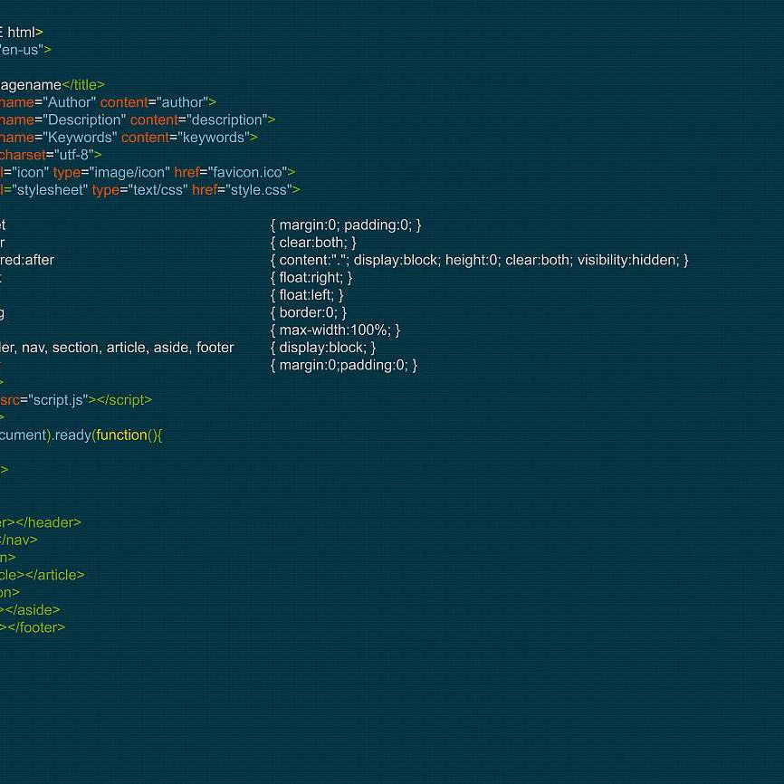
使用并行查询功能
了解并行查询优势
并行查询利用并行计算能力，通过将查询任务划分为多个子任务同时处理，提高查询性能、减少响应时间、提高系统并发处理能力。
确定适用场景
并行查询适用于大量计算或IO操作，如大型表扫描、复杂聚合操作等，在面对高并发请求时更有效。
充分利用并行查询
合理安排任务执行顺序和资源分配，注意节点协调和同步，确保任务及时处理，避免等待或超时。

Slide 26
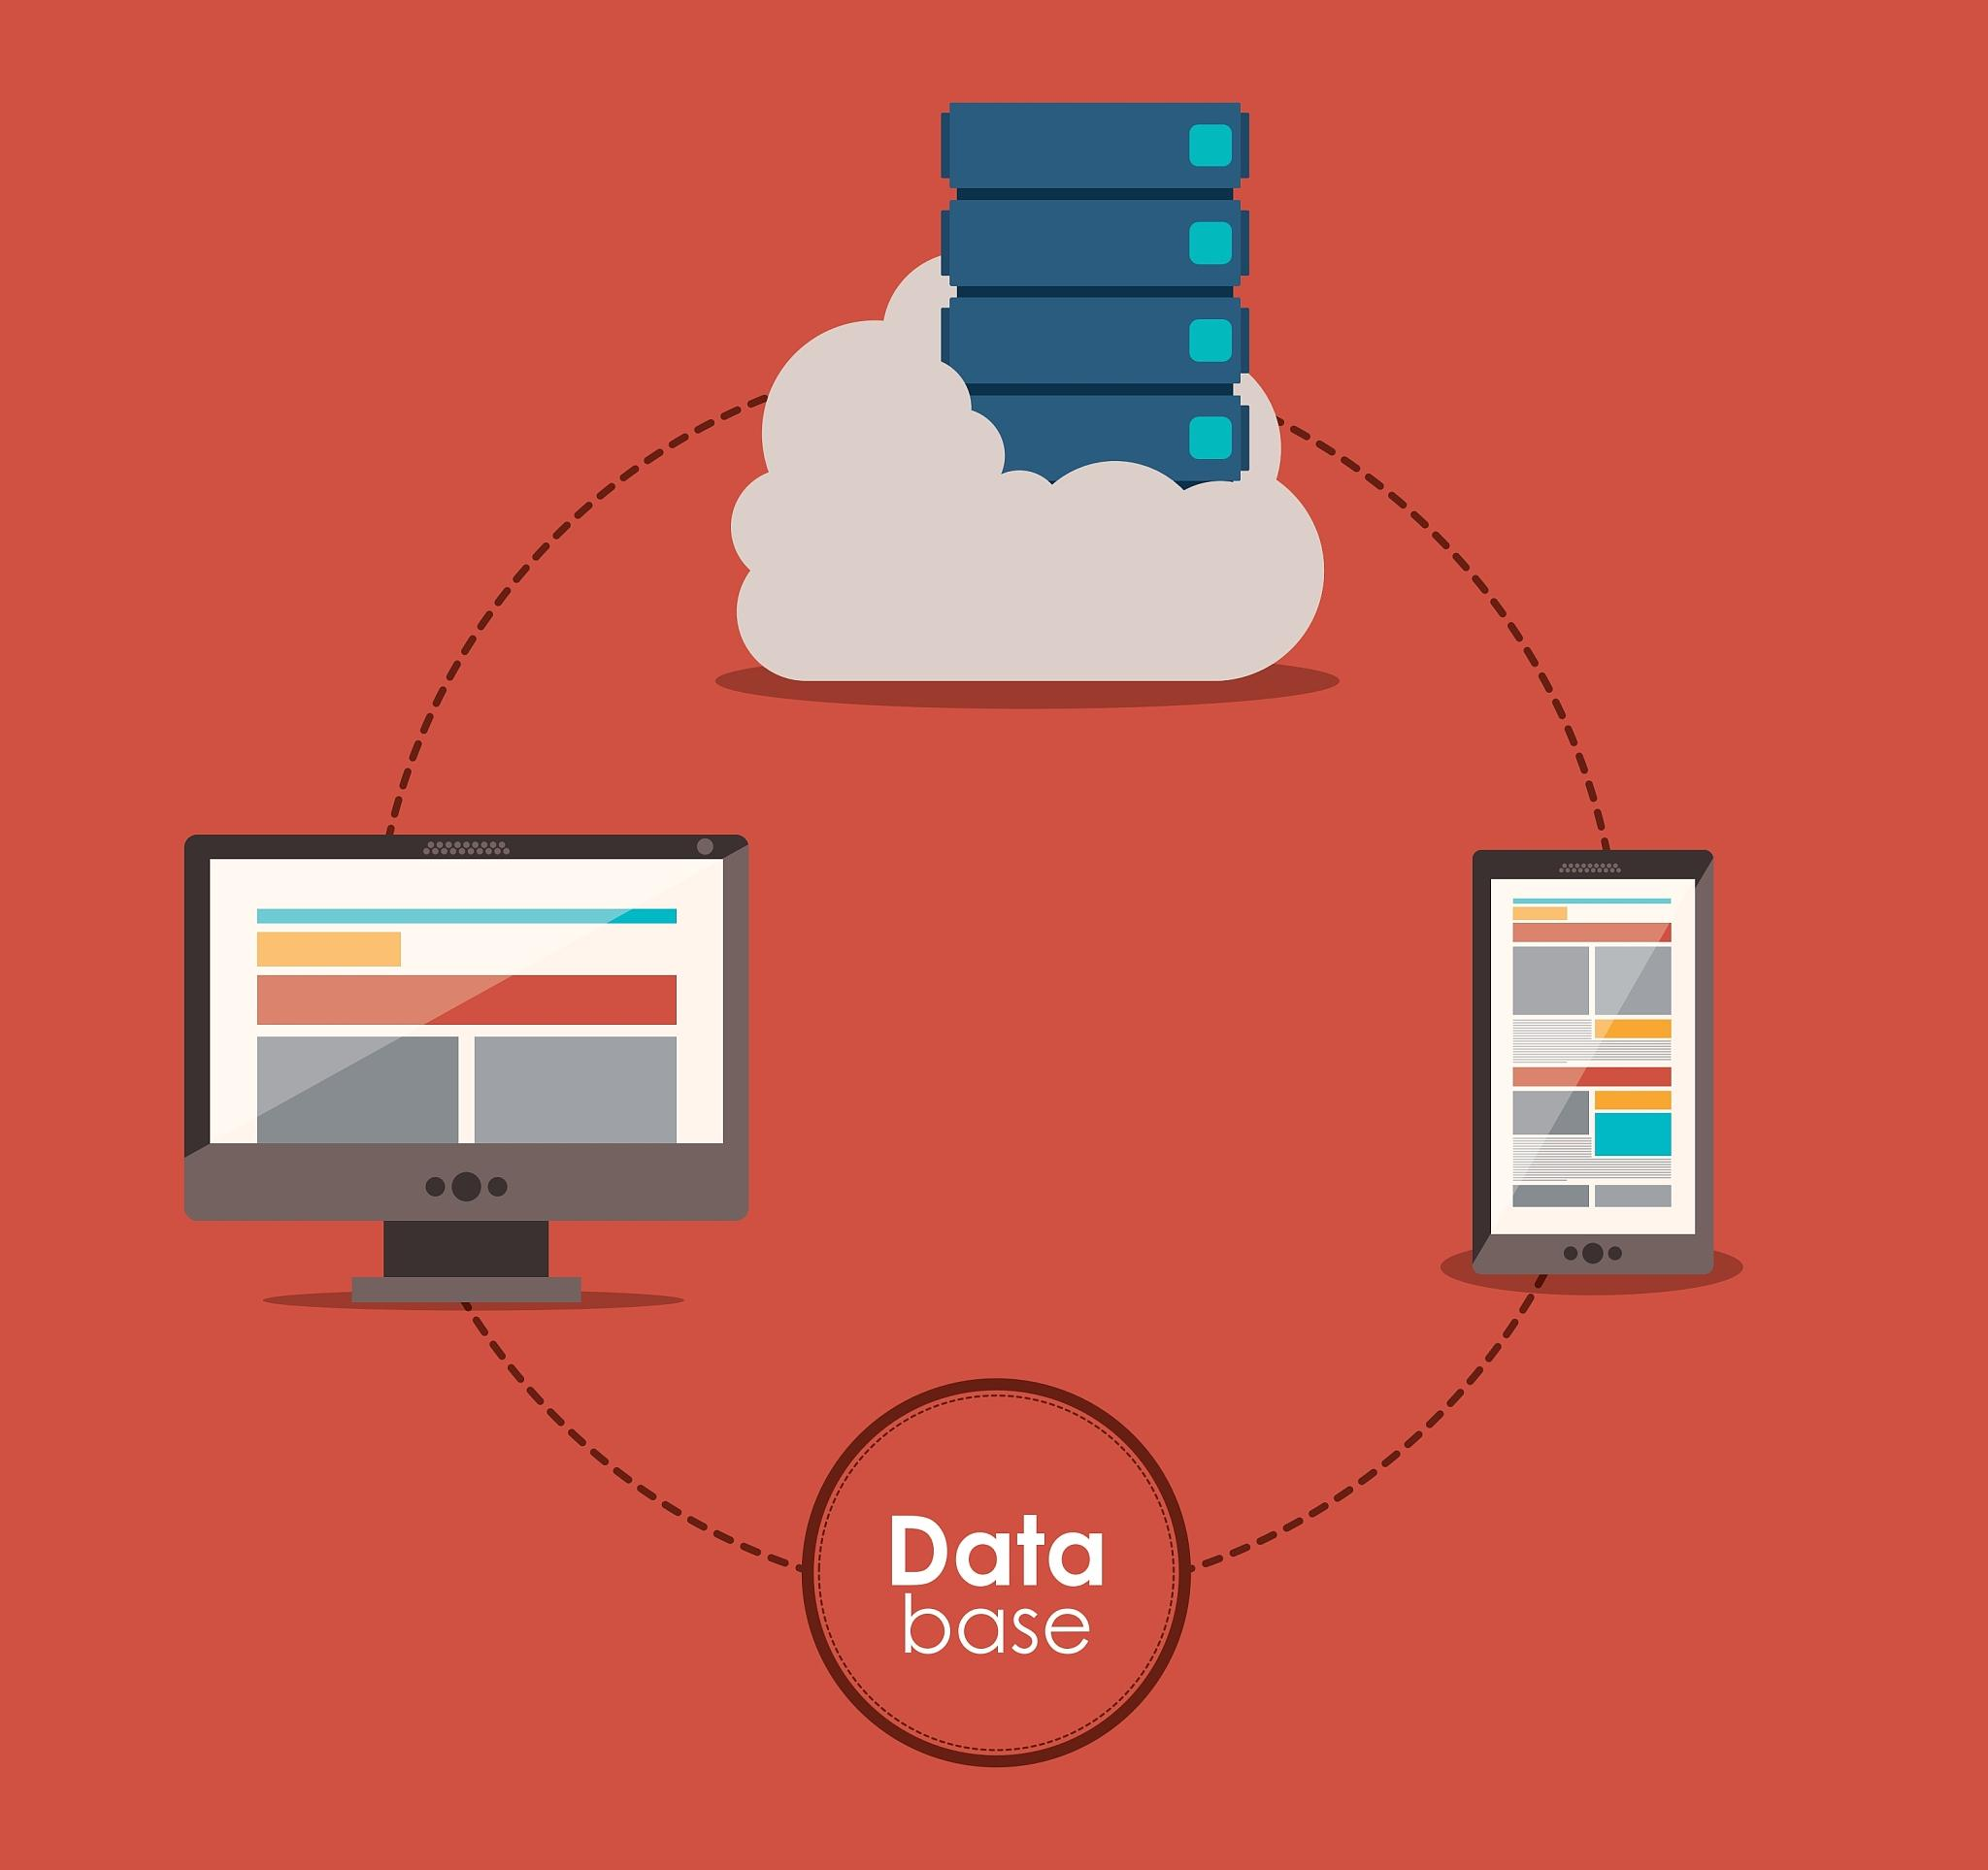
合理使用事务和锁定策略
了解事务和锁定机制
事务是一系列数据的修改操作，确保数据完整性。锁定机制通过加锁避免多个客户端同时修改同一资源。
合理使用事务和锁定策略
根据实际需求选择，大量数据修改用事务，并发访问用锁定机制。
充分利用并发访问的能力
注意资源分配和客户端连接管理，避免资源争抢和响应延迟。

Slide 27
08
扩展应用层面

Slide 28
使用PostGIS进行地理空间查询优化
01
02
03
增加索引
考虑空间数据类型
合并多边形
为了提高地理空间查询的性能，可以对相关的字段增加索引。例如，对经度、纬度和高度等进行索引，可以大大提高查询效率。
PostGIS支持多种空间数据类型，包括点、线、多边形等。根据实际需求，选择合适的数据类型可以提升查询性能。
在进行地理空间查询时，有时候需要将多个多边形合并成一个，这样可以减少查询的次数，提高查询效率。可以使用PostGIS的ST_Union函数来实现。

Slide 29
使用PL/V8、PL/R或PL/Python编写自定义函数
了解语言特性
编写函数
测试和优化
维护函数
在使用自定义函数之前，需要了解PostgreSQL支持的内置函数和语言特性。不同的语言有不同的特点和适用场景，需要根据实际需求选择合适的语言。
根据需求，可以编写自定义函数来实现特定的功能。在编写函数时，需要注意函数的性能和可读性。
编写完自定义函数后，需要进行测试和优化。可以使用PostgreSQL的基准测试工具来进行性能测试，并根据测试结果进行优化。
在使用自定义函数时，需要定期维护函数的性能和功能。例如，当数据库版本更新时，可能需要重新编写自定义函数或进行其他修改。

Slide 30
09
监控与调优

Slide 31
使用工具监控和诊断性能问题
pgBadger
pg_stat_statements
pg_top
pgBadger是一个开源的PostgreSQL性能分析工具，它可以生成直观的报告，帮助您诊断数据库的性能问题。
pg_stat_statements是另一个监控PostgreSQL性能的强大工具。它提供了关于每个查询的详细信息，如执行计划、资源使用情况等。
pg_top是一个实时性能监控工具，它可以显示当前数据库中的资源使用情况，如CPU、内存和I/O等。

Slide 32
定期审查和调整数据库性能
检查数据库性能指标
分析查询执行计划
调整数据库参数
优化表和索引设计
并发控制
定期检查数据库的性能指标，如CPU使用率、内存使用率、I/O带宽等，以确保数据库在处理大量并发请求时能够保持高效运行。
通过运行EXPLAIN命令并查看执行计划，您可以了解查询的详细执行计划，发现潜在的性能问题，并优化这些查询。
定期审查和调整数据库的参数，如shared_buffers、work_mem、maintenance_work_mem等，以提高数据库的性能。
通过对表和索引进行优化，如使用分区表、合适的存储参数等，可以提高大型表的查询性能。
通过使用并行查询功能、合理的事务和锁定策略等，可以避免长时间锁或死锁，提高并发性能。

Slide 33
10
定期维护

Slide 34



定期运行VACUUM、ANALYZE和REINDEX命令
运行VACUUM
ANALYZE
REINDEX
定期清理数据库中的垃圾数据，释放磁盘空间并提高数据库的读写性能。
定期更新数据库的统计信息，以便查询优化器更好地决定查询计划。
通常用于修复索引错误，或重建索引以提高查询性能。

Slide 35
要点三
定期检查并修复数据库完整性
01
02
03
检查数据库完整性
修复数据库完整性
定期检查和修复的重要性
定期执行数据库操作和审计语句，检测数据不一致性，并采取措施修复。
当发现数据库错误时，使用PostgreSQL提供的修复方法，如重新生成表、重新索引和重新创建约束等，根据具体情况选择合适的修复方法，以恢复数据库完整性和性能。
保证数据库一致性和可靠性，提高数据库整体性能。

Slide 36
11
外部工具和资源

Slide 37
利用数据库监控和性能分析工具
pgbadger
pg_stat_statements
pg_top
一个开源的PostgreSQL性能分析工具，它可以提供关于数据库性能的详细报告，帮助你诊断和优化PostgreSQL数据库的性能问题。
一个PostgreSQL的扩展，它提供了关于数据库执行计划的详细信息，可以帮助你了解查询的性能瓶颈在哪里，以及如何优化这些查询。
一个轻量级的PostgreSQL性能监控工具，它可以实时监测数据库的性能指标，并提供直观的报告，帮助你了解数据库的运行状况。

Slide 38
参考官方文档和其他相关资源
PostgreSQL官方文档
PostgreSQL社区论坛
线上课程和培训
PostgreSQL的官方文档是一个非常宝贵的资源，它提供了有关PostgreSQL的全面指南和性能优化技巧。
PostgreSQL社区论坛是一个活跃的讨论平台，其中包含许多有关数据库性能优化的讨论和经验分享。
有许多在线课程和培训可供选择，这些课程通常由经验丰富的数据库专家授课，提供有关PostgreSQL性能优化的实战指南。

Slide 39
12
设计考虑

Slide 40
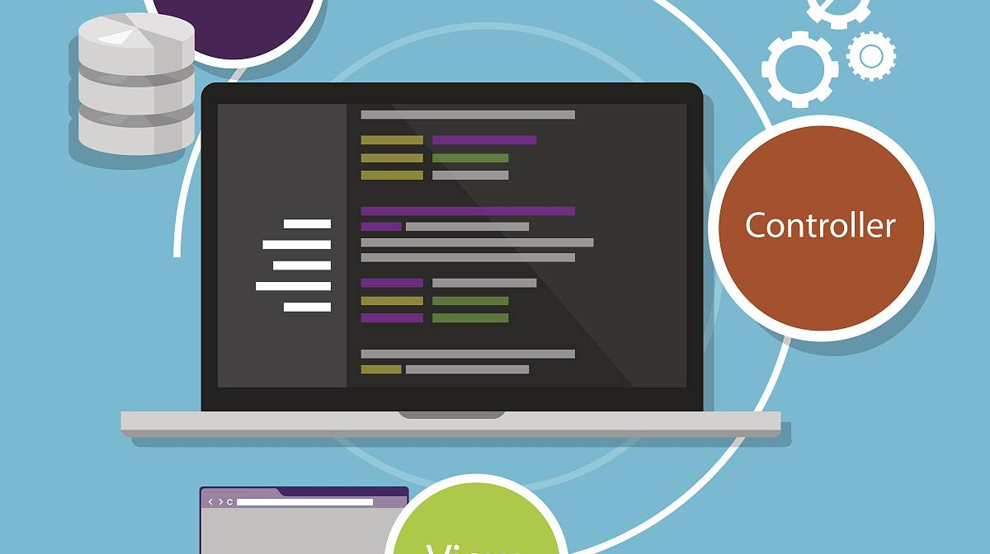
查询模式设计
根据所需查询功能和数据需求，设计简洁高效的查询模式，避免使用过多冗余字段和复杂查询语句。

Slide 41
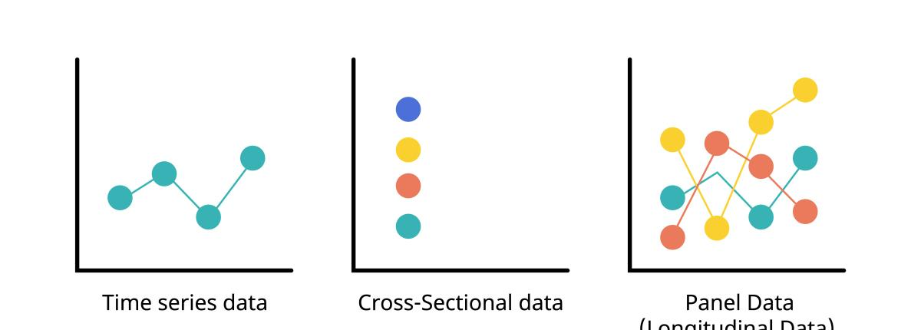
表的关系结构设计
合理建立表之间的关系，支持多表连接、嵌套查询等操作，同时考虑表的大小和关系复杂度，避免过度设计。

Slide 42
索引设计
在表的设计过程中，考虑索引的设计，根据数据特点和查询频率建立适量索引，以提高查询效率。

Slide 43
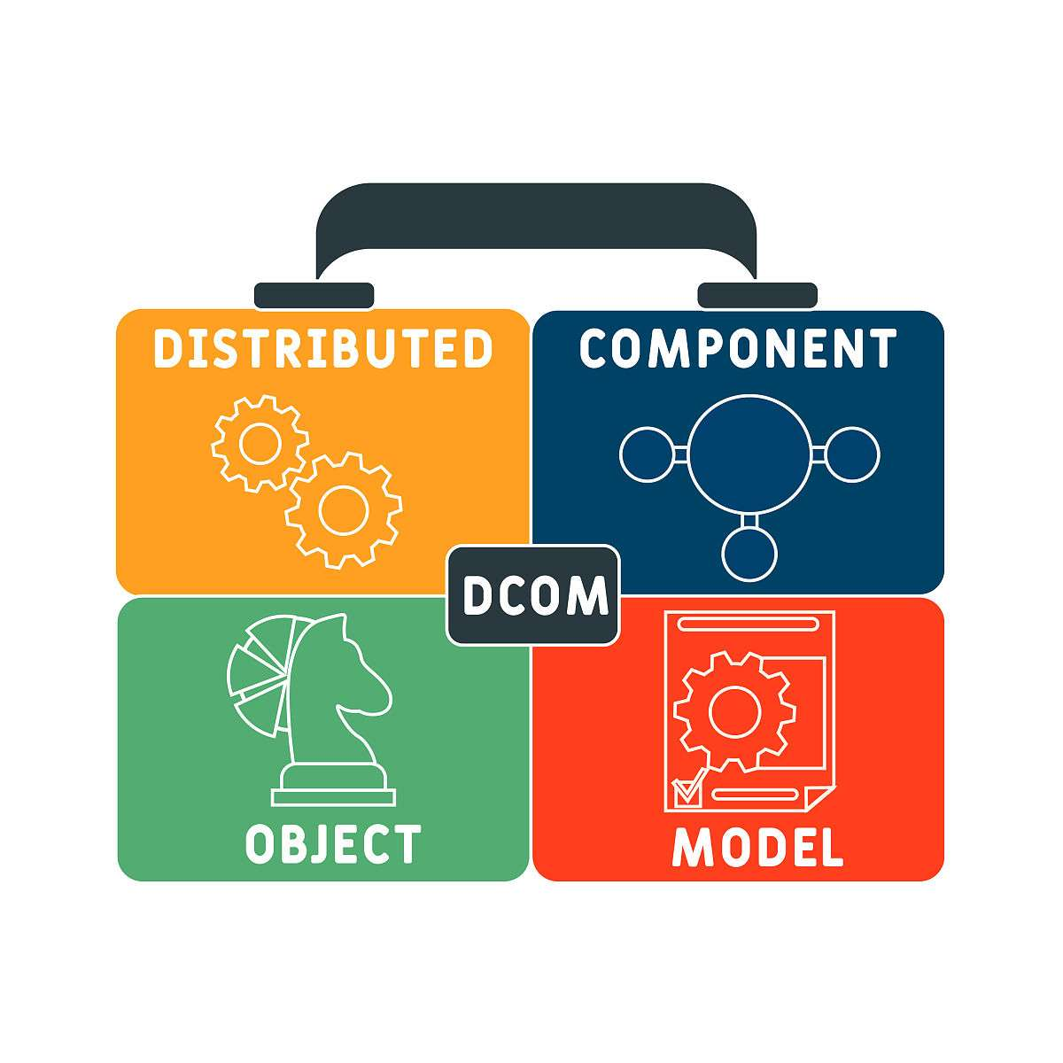
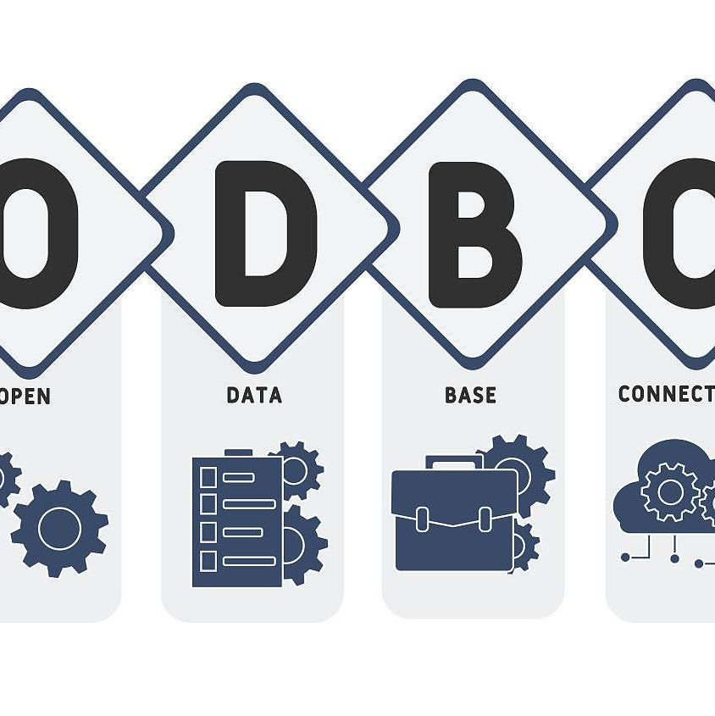
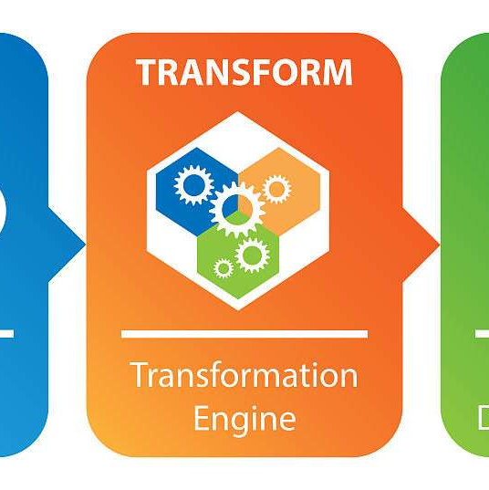
数据分片或读写分离
根据业务需求和数据量大小，考虑是否进行数据分片或读写分离以提高系统性能。

Slide 44
其他考虑
数据备份策略、灾难恢复计划等，确保数据库高可用性和持久性。

Slide 45
13
数据分片或读写分离

Slide 46

业务需求
需要考虑业务需求是否需要数据分片或读写分离。例如，如果一个业务场景是需要处理大量并发查询的，那么数据分片可以帮助提高系统的整体性能。

Slide 47
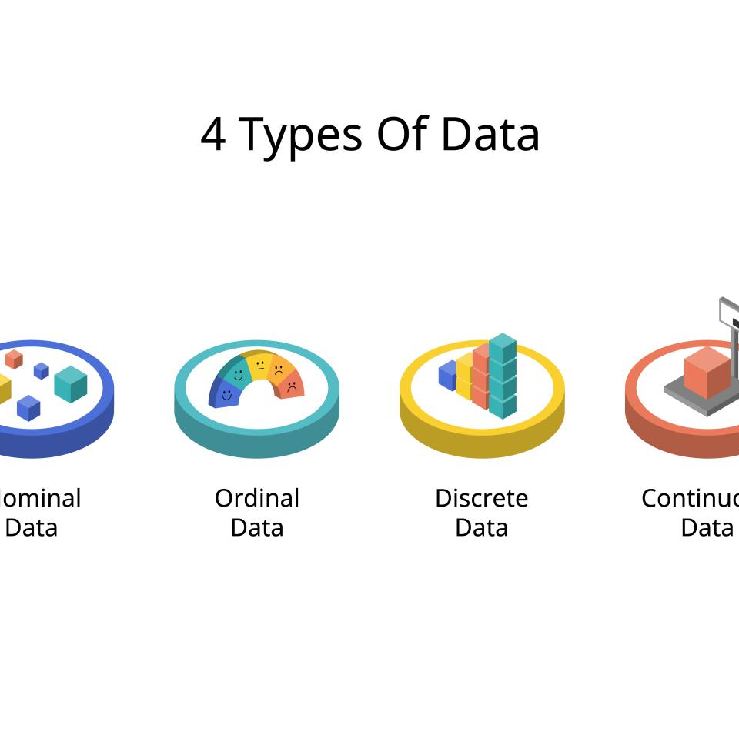
数据量大小
需要考虑数据量的大小是否需要进行数据分片或读写分离。如果数据量较大，可以考虑数据分片以提高查询性能。

Slide 48

数据库设计
在数据库设计阶段就考虑好数据分片和读写分离的需求，例如分区表的设计、分片数量的规划等。

Slide 49
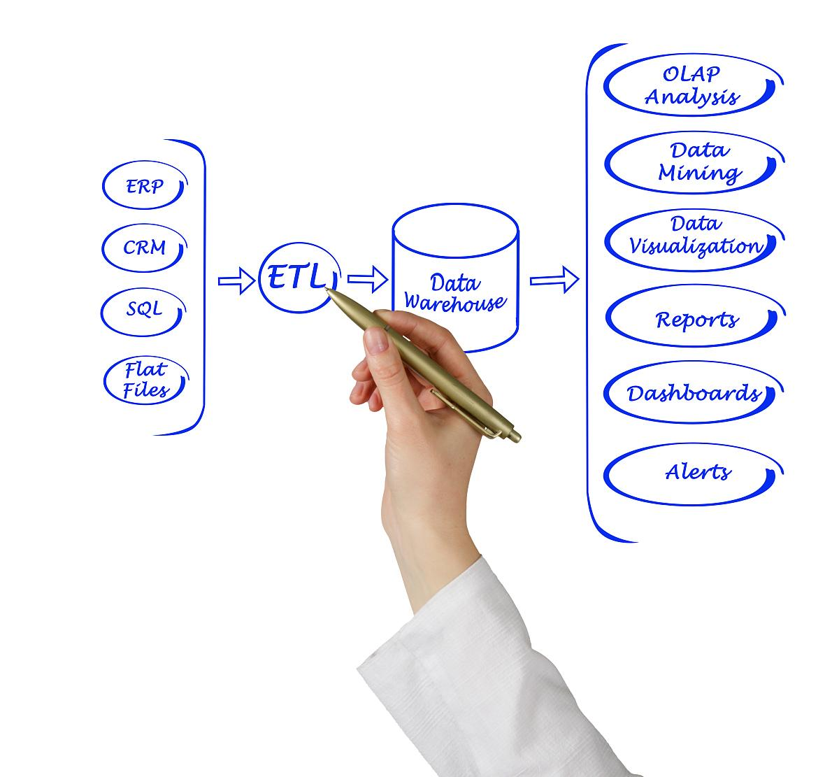
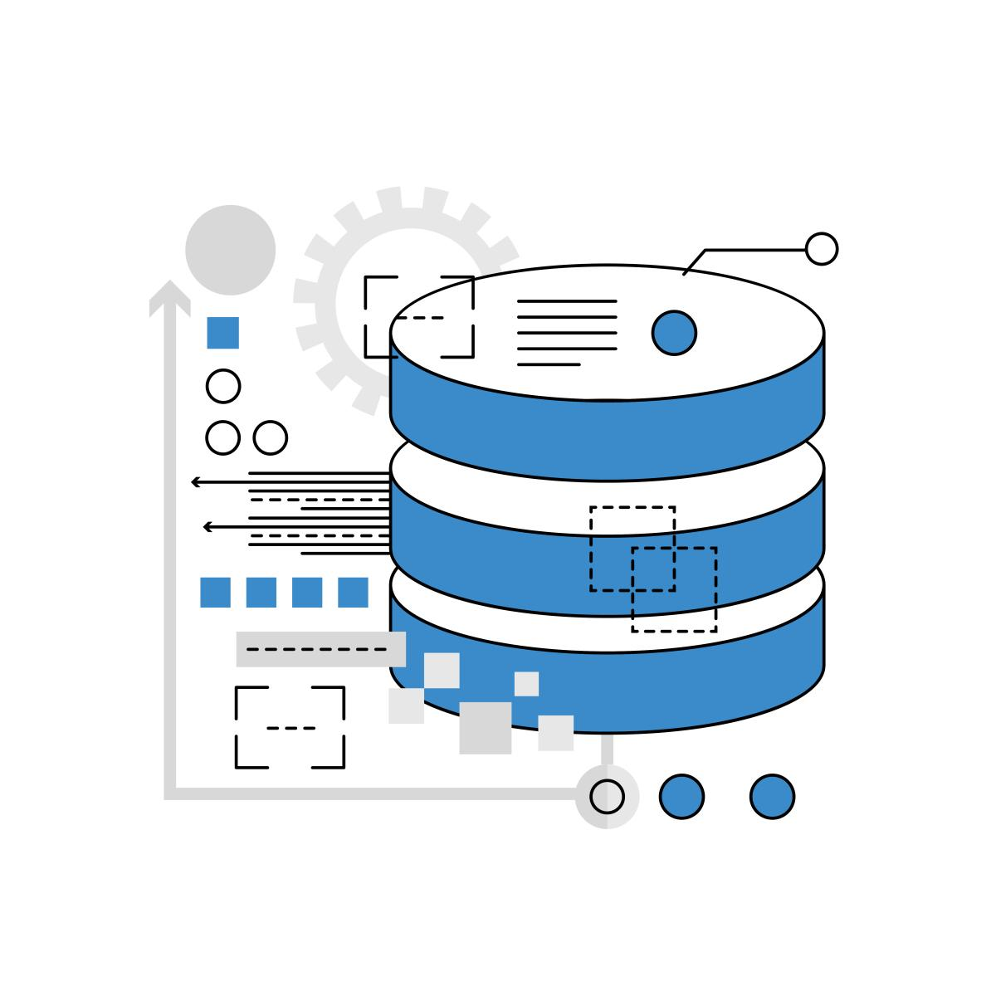
性能测试
通过性能测试来评估数据分片或读写分离的效果，以确定最佳的优化方案。

Slide 50

协调控制
在数据分片或读写分离后，需要考虑如何协调控制各个分片或实例之间的交互，以确保系统的整体性能。

